Slide 1
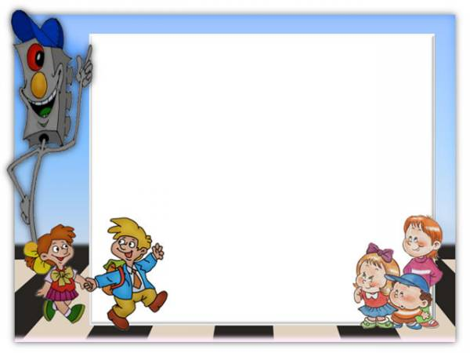
Муниципальное бюджетное дошкольное образовательное учреждение «Детский сад №5 ст. Зеленчукской»
«Современные подходы в работе с детьми по изучению основ безопасности и жизнедеятельности в ДОУ»
Выполнила старший воспитатель:
Побызакова Т.Л.

Slide 2
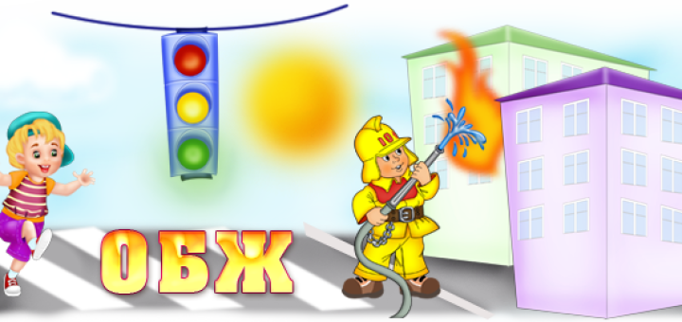
Актуальность:
Об актуальности темы безопасности ребенка можно говорить много, и все будет главное. Как сберечь здоровье детей? Как помочь разобраться в многообразии жизненных ситуаций? Как научить помогать друг другу? Анализируя понятие «безопасность», мы поймем, что то, что для взрослого не является проблемной ситуацией, для ребенка может стать таковой.

Slide 3
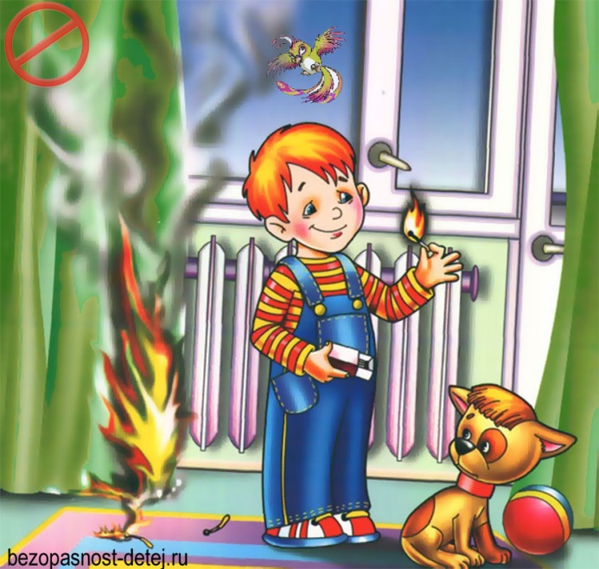
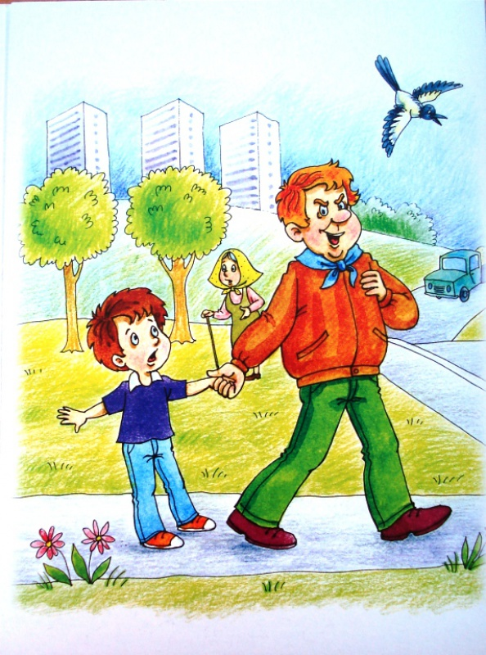
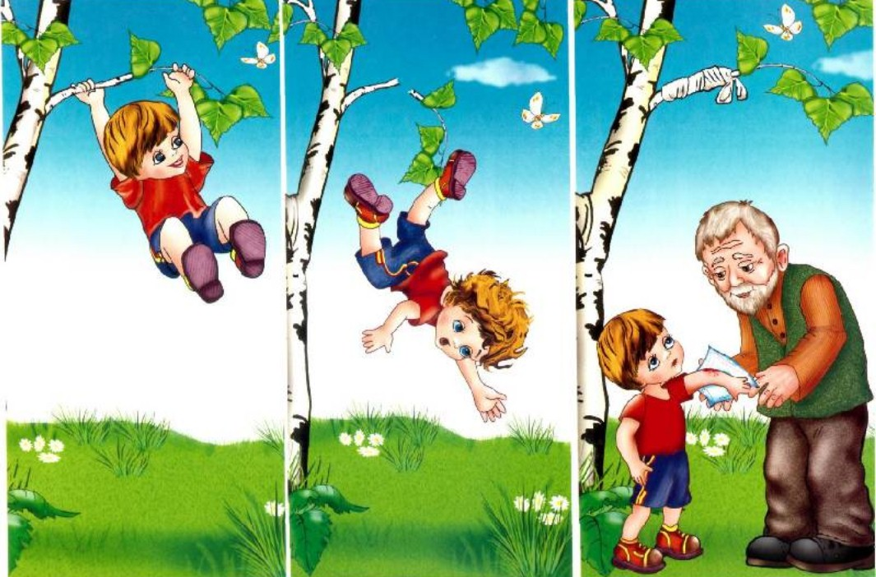
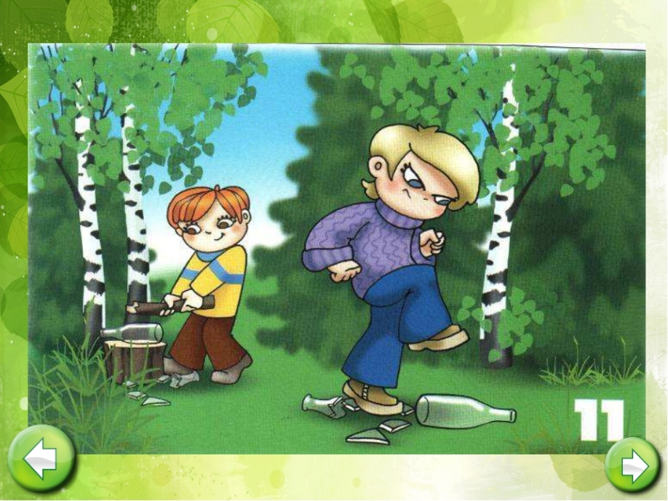

Slide 4
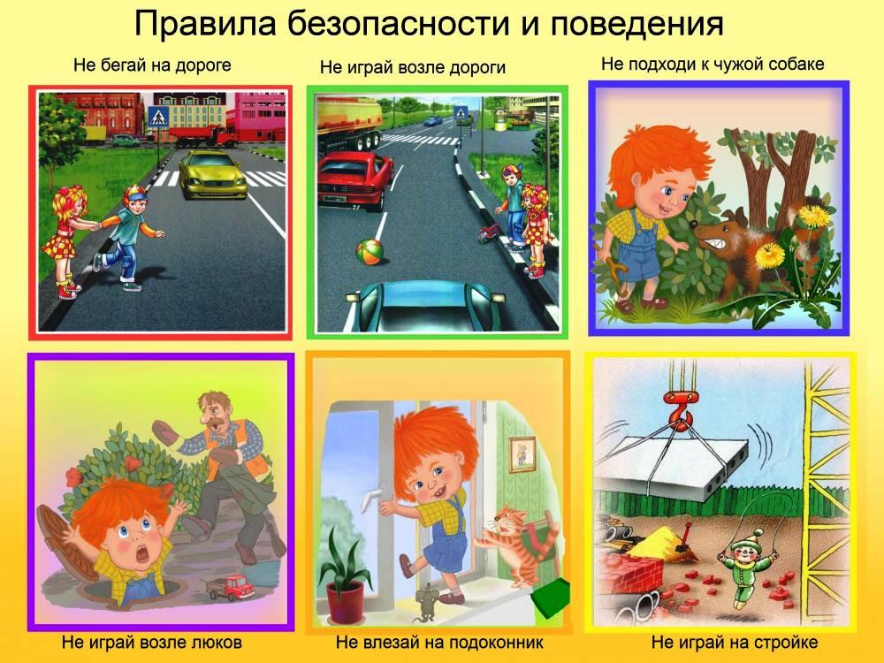
Ребенок по своим физиологическим особенностям не может самостоятельно определить всю меру опасности своего существования, поэтому на взрослого человека природой возложена миссия защиты своего ребёнка – дать элементарные знания основ безопасности.

Slide 5


Миром людей
Ведущие сферы бытия
Природы
Предметным миром

Slide 6
Формы работы
Ознакомление с правилами безопасности на специально-организованных занятиях
Ознакомление с правилами безопасности посредством чтения и обсуждения литературных произведений, познавательных бесед
Организация тематических конкурсов детских рисунков и поделок
Использование тематических альбомов и плакатов, дидактических игр и пособий
Встречи с интересными людьми профессии «пожарный», «полицейский», «врач»
Просмотр презентаций по данной тематике
Игры-драматизации, развлечения
Познавательные минутки
Проекты

Slide 7

Наблюдение
Что - бы ни делал ребенок, он всегда наблюдает и все запоминает (поведение взрослых в опасных ситуациях, взаимоотношения с другими людьми).

Slide 8
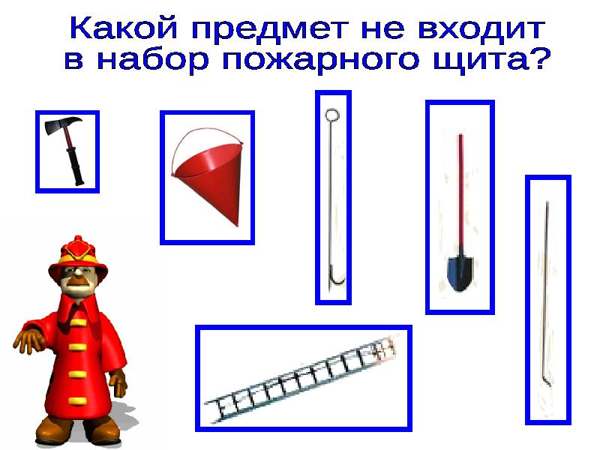
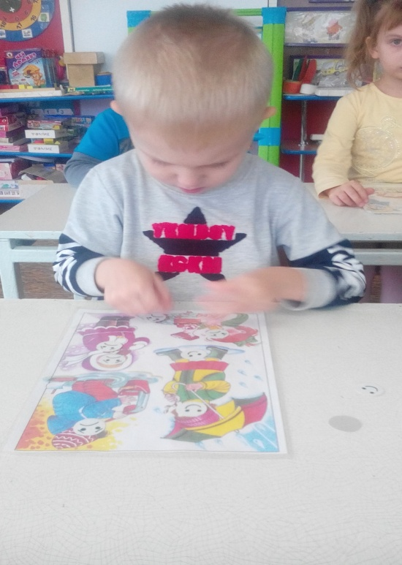
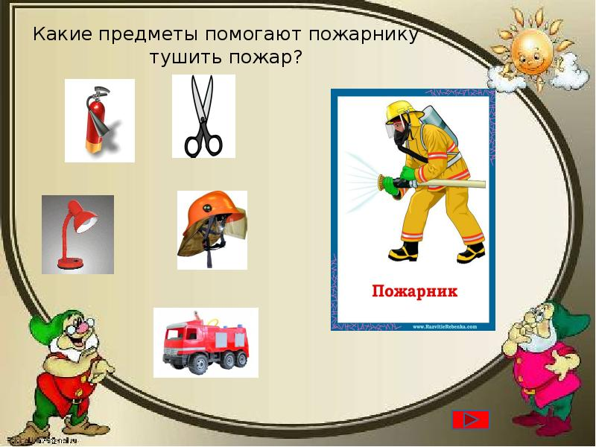
Сравнения

Slide 9
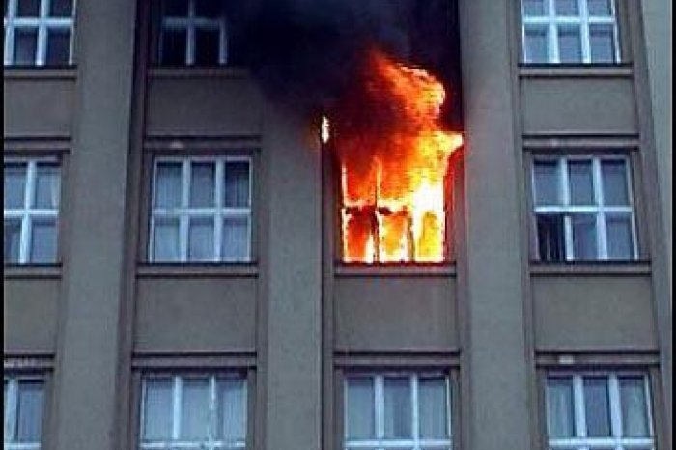
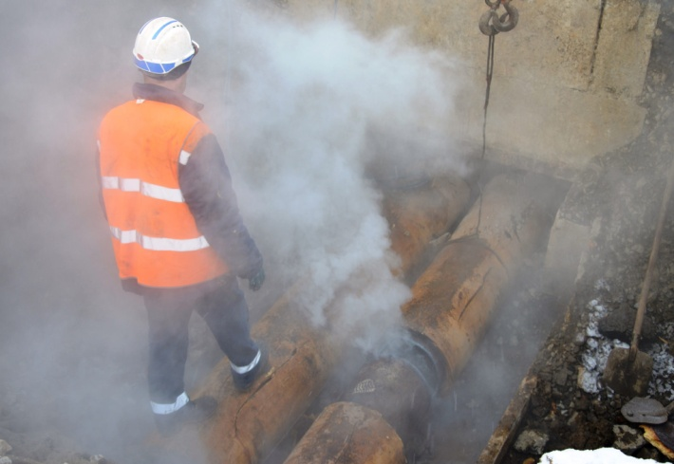
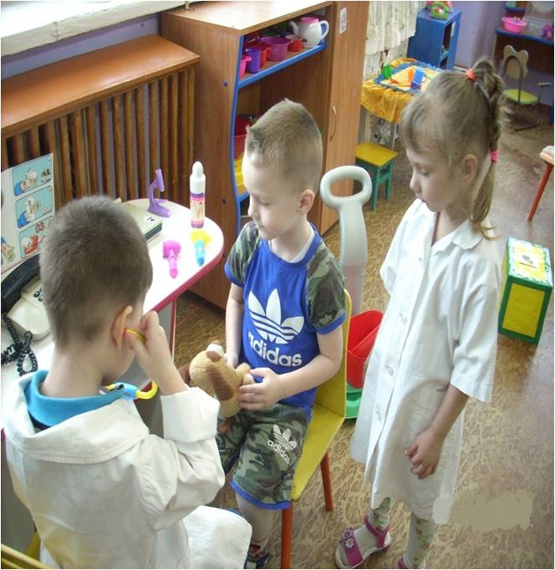

Моделирование ситуаций

Slide 10
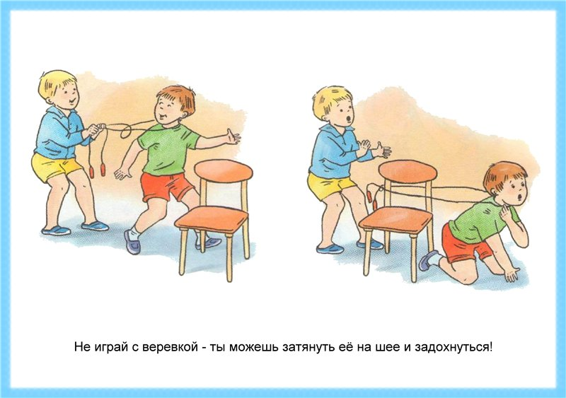
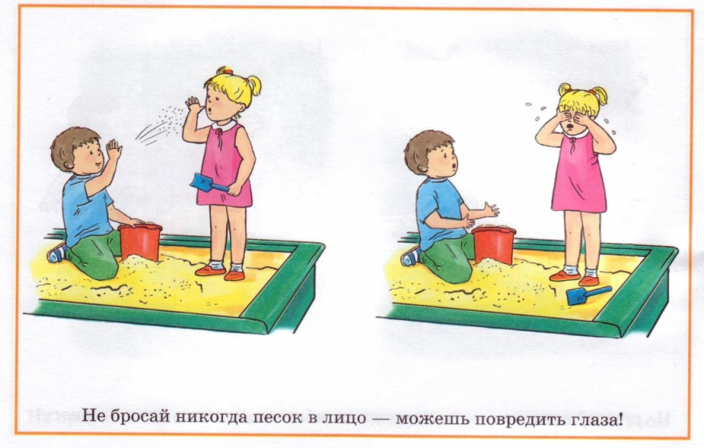
Игровые приемы

Slide 11
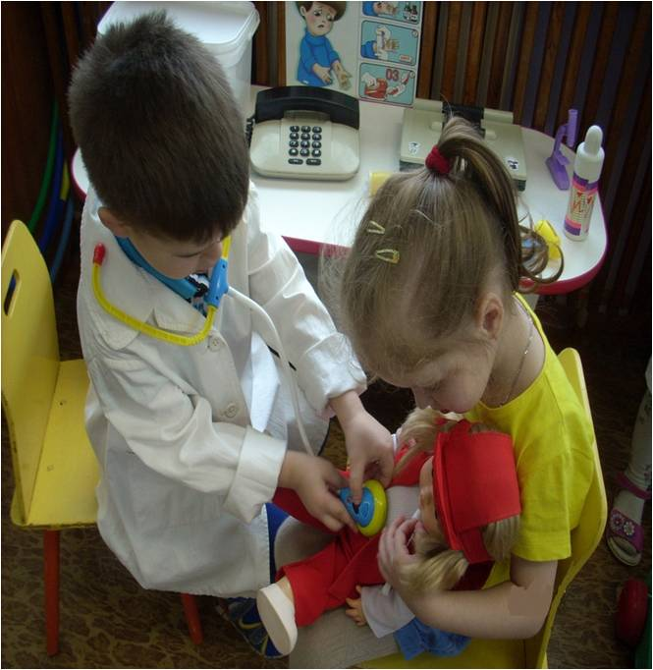
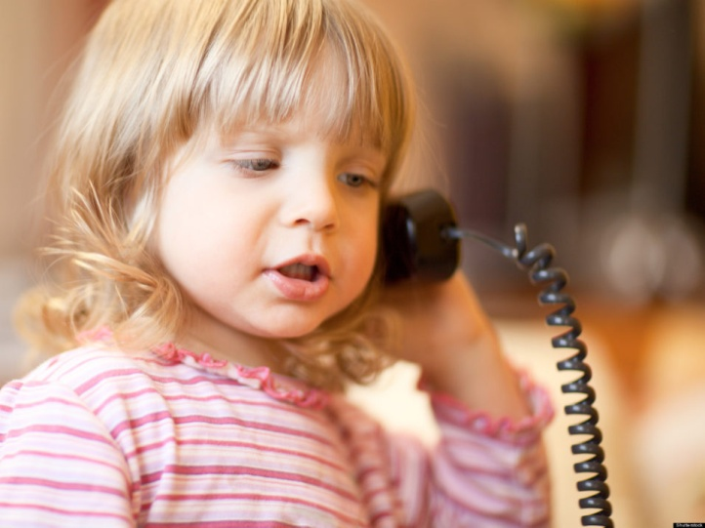
Придумывание сказок на разные темы

Slide 12
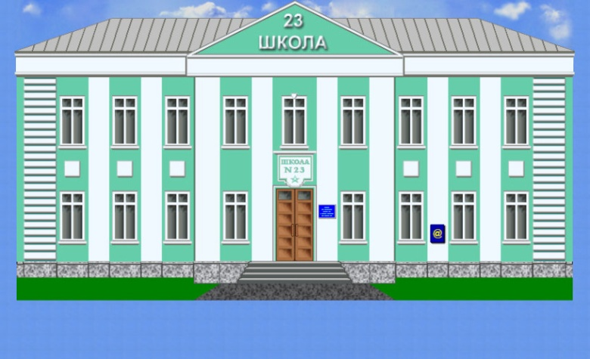
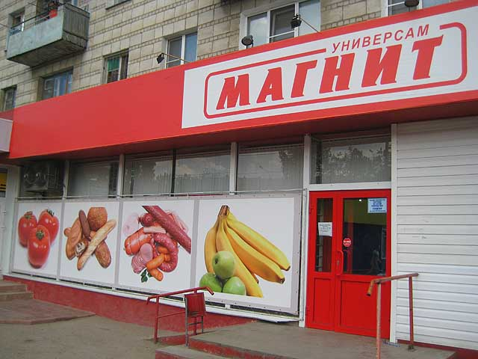
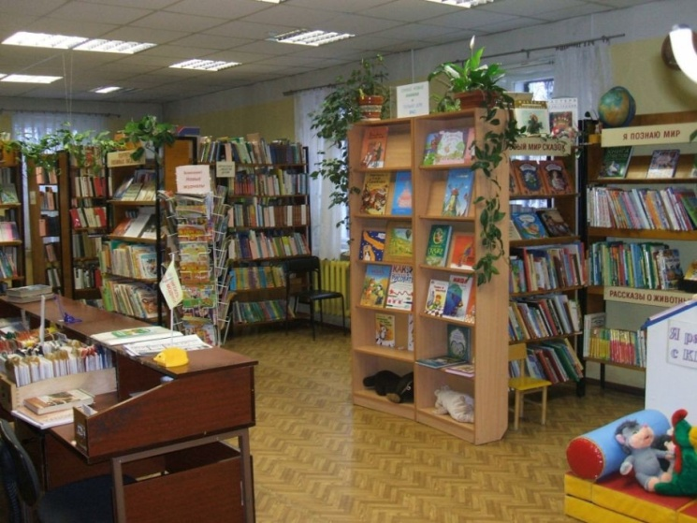
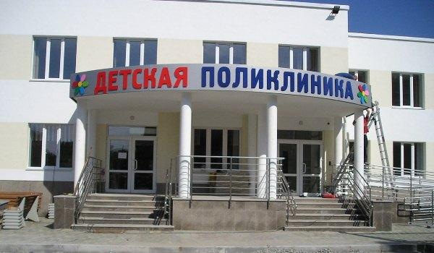
Средства ознакомления детей с основами безопасности
Социальна действительность

Slide 13
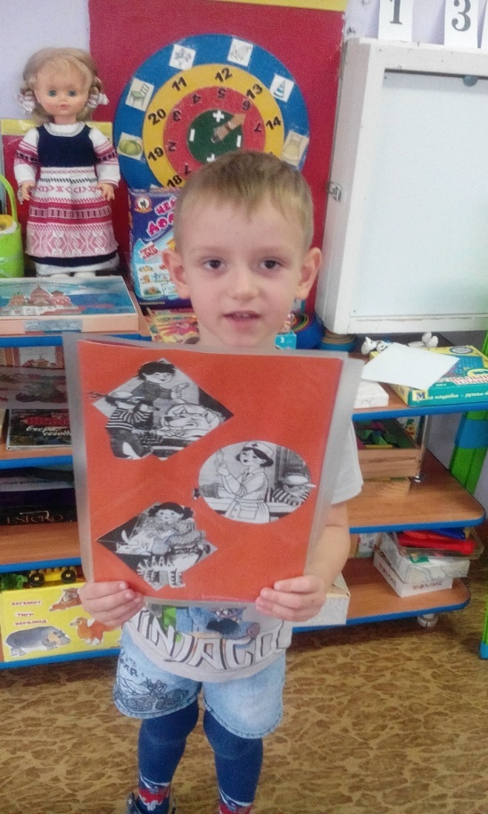
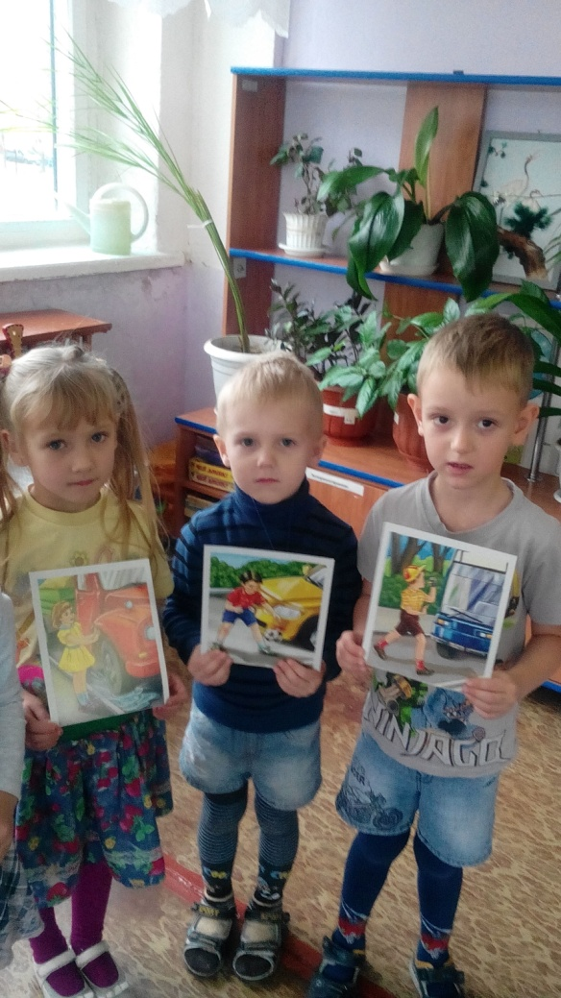
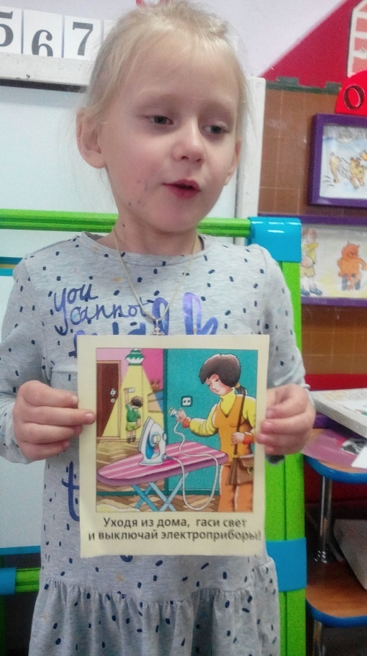
Игры

Slide 14
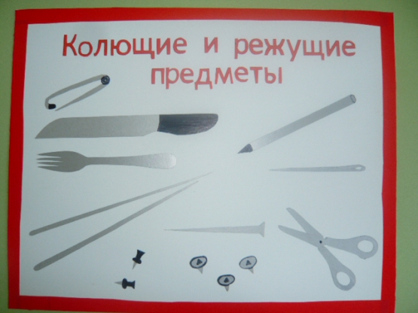

Предметная деятельность

Slide 15
Проводя системную работу по ознакомлению детей с основами безопасности, можно
добиться того, что дети продемонстрируют высокий уровень знаний и умений в решении поставленных задач.
У детей появится стремление расширять свой кругозор по данной теме, желание выявлять и вникать в существующие в нашем мире связи и отношения. Они научатся выделять основной круг опасных предметов домашнего обихода, будут
иметь полные, точные представления о мерах предосторожности, понимать и аргументировать значимость их соблюдения; будут знать, как избежать опасности и выйти из сложившейся ситуации. Появится потребность утвердиться в своем отношении к окружающей действительности,
следовать правилам поведения в определенных ситуациях.

Slide 16


